Slide 1

PROVA FINALE-SARDEGNA SOSTENIBILE
CAU LORENZO – VACCA MATTEO R.

Slide 2
INTRODUZIONE
Obbiettivi:
Analizzare le attuali condizioni energetiche della regione, determinare se sia possibile una conversione energetica in fonti rinnovabili
Capire se sia possibile modernizzare il trasporto pubblico e privato
Breve analisi sui costi

Slide 3
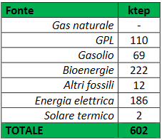
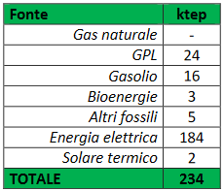
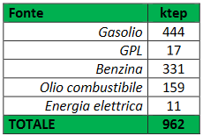
CONVERSIONE AL SOSTENIBILE
A. Centrali elettriche a combustibili fossili. Quanta energia serve per tutta la Sardegna? Quante centrali elettriche ci sono?
Secondo uno studio del 2019 della RSE Sardegna¹⁾ il consumo energetico dell’isola, elettrico e termico, e i materiali da cui viene prodotta l’energia, sono riassumibili nelle seguenti tabelle*:
Tabella1. Tabella2. Tabella3.
*Nota: ogni ktep (kilotonnellata equivalente di petrolio) corrisponde a 1,16·10⁷ KWh
Riporta i dati relativi al consumo del settore trasporti
Riporta i dati relativi al consumo domestico
Riporta i dati relativi al consumo del settore terziario

Slide 4
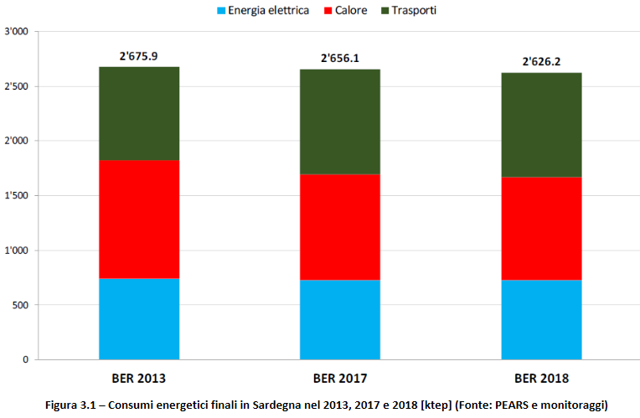
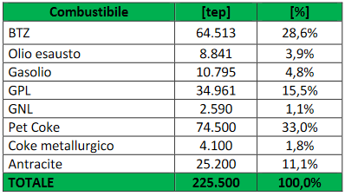
Tabella4.
Riporta i dati relativi al consumo del settore industriale senza considerare il consumo elettrico
Dati presi in esame per il calcolo energetico

Slide 5
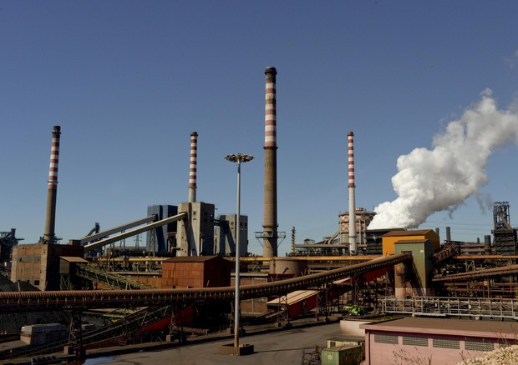
CENTRALI ED ENERGIA
Le Centrali considerate essenziali da TERNA²⁾ sono 4: la Sulcis (ciclo combinato biocarburante-carbone) e l'impianto di Assemini (turbogas ciclo semplice a gasolio di Enel), la Biopower Sardegna di Ottana (ciclo combinato biocarburante-diesel di Alperia Trading), e Fiumesanto di Porto Torres (ciclo semplice carbone di Ep Produzione)
Altre Centrali³⁾: SARLUX a Sarroch (ciclo combinato gas e vapore di SARAS), centrale satellite a vapore (SARAS), Centrale ENI-Matrica di Portotorres (olio combustibile e scarti del cracking)
Secondo il documento³⁾, della COBAS Cagliari, l’energia in Sardegna viene prodotta al 48,8% da impianti termoelettrici e il 51,5% da FER (fonti energie rinnovabili)
Secondo lo stesso documento l’insieme delle centrali nell’isola può produrre 4,47·10⁹ W (4,47 GW) e nella produzione vi è un surplus rispetto alla domanda del 33% che viene venduta in Italia

Slide 6

Stima energia termica ed elettrica consumata nel 2013 (post conversione ktep in litri di benzina):
$$E_{year}=3,57×{10}^{9}l_{petrolio}→P_{c}=\frac{3,57×{10}^{10}kWh}{365×24h}=4.075.342 kW=4,07GW$$
Stima energia termica ed elettrica dell’isola con un consumo giornaliero per persona di 3 kW:
$$P_{nec}=3kW×1,5×{10}^{6}persone=4,5GW$$
Che è un dato simile all’energia elettrica prodotta
Stima energia termica ed elettrica prevista per il 2040 (post transizione energetica e aumento efficienza):
$E_{year}=$38 TWh $→P_{s}=$ $\frac{38×{10}^{12}Wh}{365×24h}=4,34 GW$
Siccome il 55% dell’energia elettrica è prodotta da fonti rinnovabili, per raggiungere una quota di 4,5 GW servirà raddoppiare la produzione da rinnovabili:
$$P_{R.}=0,515∗4,5 GW=2,31 GW$$
$$P_{R.mancante}=4,5GW−2,31 GW=2,19 GW$$

Slide 7


AREA NECESSARIA MANCANTE
L’area necessaria per produrre 2 GW di potenza elettrica da energia solare fotovoltaica (calcolato durante il corso) è:
$$\frac{P_{cella}}{A_{sup}}=30W/{m^{2}}→\frac{PA_{sup}}{P_{cella}}=\frac{2,02GW}{30W/{m^{2}}}=66,6 km^{2}$$
Siccome l’area necessaria per costruire una centrale è doppia, allora serviranno 135 $km^{2}$
Il criterio di selezione consiste nel prendere il report ERSAT⁴⁾, in cui viene affermato che il 51% del territorio regionale è ad elevato rischio desertificazione, e selezionare il 5% dell’area di un comune ad alto rischio desertificazione come area utile per una centrale. Attraverso i dati di statisticheitalia⁵⁾ possiamo scoprire la composizione del territorio selezionando aree in pianura o al limite con colline non impervie

Slide 8
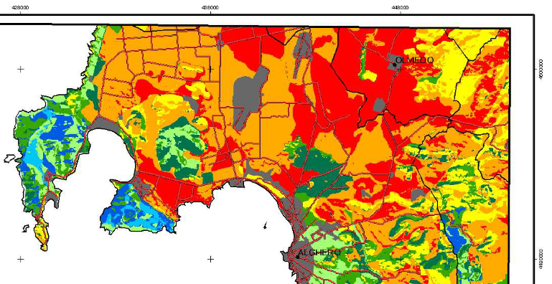
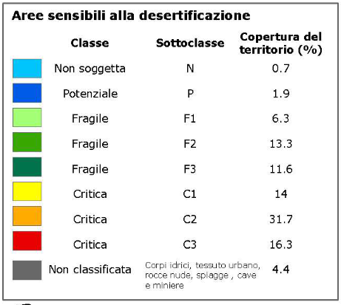

Es: Alghero
$A_{ut.Alghero}=0,05∗{Area}_{Alghero}=0,05∗225,4{km}^{2}=11,3{km}^{2}$
$P=\frac{1}{2}\frac{P_{cella}}{A_{sup}}∗A_{ut.Alghero}=$
$$\frac{1}{2}∗11,3{km}^{2}∗30W/{m^{2}}=169MW$$

Slide 9

Alghero: 16% dell’area presenta rischio elevato, criticità C3
Olmedo: $A_{ut.}=1,65 km^{2}$ $P=24,7 MW$
Capo Pecora - Guspini: 19,4% dell’area presenta rischio elevato, criticità C3
Sanluri: $A_{ut.}=4,12 km^{2}$ $P=63 MW$
Villacidro: $A_{ut.}=9,18 km^{2}$ $P=137,7 MW$
Serramanna: $A_{ut.}=4,19 km^{2}$ $P=63 MW$
Decimoputzu: $A_{ut.}=2,24 km^{2}$ $P=33 MW$
Villanovaforru: $A_{ut.}=0,55 km^{2}$ $P=8,2 MW$
San Gavino Monreale: $A_{ut.}=4,37 km^{2}$ $P=63 MW$
Musei: $A_{ut.}=1 km^{2}$ $P=16 MW$
Villaspeciosa: $A_{ut.}=1,35 km^{2}$ $P=20,25 MW$
San Giovanni Suergiu: $A_{ut.}=3,5 km^{2}$ $P=53 MW$
Tratalias: $A_{ut.}=1,55 km^{2}$ $P=23 MW$

Slide 10

Giba: $A_{ut.}=1,5 km^{2}$ $P=23 MW$
Siliqua: $A_{ut.}=9,5 km^{2}$ $P=142 MW$
Carbonia: $A_{ut.}=7,27 km^{2}$ $P=109 MW$
Lanusei: 19,3% dell’area presenta rischio elevato, criticità C3
Girasole: $A_{ut.}=0,6 km^{2}$ $P=8,5 MW$
Loceri: $A_{ut.}=0,96 km^{2}$ $P=14,47 MW$
Bari Sardo: $A_{ut.}=1,87 km^{2}$ $P=28,12 MW$
Cardedu: $A_{ut.}=1,6 km^{2}$ $P=24 MW$
Mandas: 19% dell’area presenta rischio elevato, criticità C3
Senorbì: $A_{ut.}=1,7 km^{2}$ $P=25 MW$
Serrenti: $A_{ut.}=2,14 km^{2}$ $P=31 MW$
Serdiana: $A_{ut.}=2,78 km^{2}$ $P=41,7 MW$
Segariu: $A_{ut.}=0,83 km^{2}$ $P=12,5MW$

Slide 11

Selegas: $A_{ut.}=1 km^{2}$ $P=16 MW$
Suelli: $A_{ut.}=0,9 km^{2}$ $P=14 MW$
Nuraminis: $A_{ut.}=2,3 km^{2}$ $P=33 MW$
Monastir: $A_{ut.}=1,6 km^{2}$ $P=24 MW$
Ortacesus: $A_{ut.}=1,1 km^{2}$ $P=16,5 MW$
Porto Torres: 37,7% dell’area presenta rischio elevato, criticità C3
Porto Torres: $A_{ut.}=5,2 km^{2}$ $P=78 MW$
Stintino: $A_{ut.}=2,9 km^{2}$ $P=78 MW$
Sassari: 13,6% dell’area presenta rischio elevato, criticità C3
Sassari: $A_{ut.}=27,35 km^{2}$ $P=410,2 MW$
Sorso: $A_{ut.}=3,35 km^{2}$ $P=50 MW$
Santa Maria Coghinas: $A_{ut.}=1,1 km^{2}$ $P=16,5 MW$
Sennori: $A_{ut.}=1,55 km^{2}$ $P=23,2 MW$

Slide 12
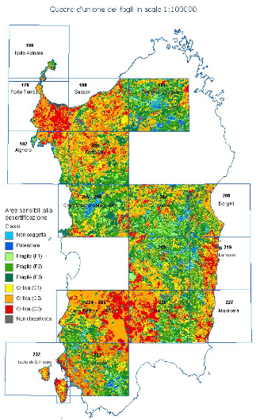

Laerru: $A_{ut.}=1 km^{2}$ $P=16 MW$
San Pietro: 26,6% dell’area presenta rischio elevato, criticità C3
Calasetta: $A_{ut.}=1,5 km^{2}$ $P=23 MW$
$A_{ut.Tot}=126,6 km^{2}$ $P_{tot}=1,897 GW$
$${P_{tot}=0,87 P}_{R.mancante}$$

Slide 13


PROGETTI ABORTITI
Impianto solare termodinamico Gonnosfanadiga⁶
$P_{i}=55MWp$;
Motivi della cancellazione/stand-by dichiarati: consumo di suolo adibito ad uso agricolo e al pascolo di bestiame, mortificazione delle aziende agricole.
Impianto fotovoltaico in Z. I. San Marco⁷
$P_{i}=40,804MWp$;
$A=0,5034{km}^{2}$;
Costo stimato:27,2𝑀€;
Motivi della cancellazione/stand-by dichiarati: l'impianto proposto eccede il limite di superfice stabilito con le citate delibere consortili, sottoposto a procedura di "VIA".

Slide 14

Impianto fotovoltaico in Z.I. Isili⁸
$P_{i}=14,904MWp$;
$A=0,3826{km}^{2}$;
Costo stimato:$8,7M€$;
Motivi della cancellazione/stand-by dichiarati: contrasto della proposta progettuale rispetto allo strumento urbanistico vigente, sottoposto a procedura di "VIA".
Impianto fotovoltaico Sestu (in zona destinata a servizi dalla pianificazione comunale)⁹
$P_{i}=25,75MWp$;
$A=0,28{km}^{2}$;
Motivi della cancellazione/stand-by dichiarati: sottrazione dei terrenti all'agricoltura alterazione e compromissione della percezione del paesaggio, sottoposto a procedura di "VIA".
Si segnala, per i procedimenti visionati, la presenza di un iter burocratico lento e poco efficiente.

Slide 15

COSTI
FOTOVOLTAICO
L’area calcolata per le centrali fotovoltaiche e la potenza totale sono:
$A_{ut.Tot}=126,6 km^{2}$ $P_{tot}=1,897 GW$
Volendo conoscere la potenza di picco per confrontare i dati con i progetti reali, supponendo una efficienza dei pannelli del 15%:
$$\frac{P_{cella}}{A_{sup}}=1000W/{m^{2}}→P_{totP.}=\frac{1,897 GW}{30W/{m^{2}}}∗1000W/{m^{2}}∗0,15=9485 MWp$$
Tabella1
Centrali | P (MWp) | A (km²) | costo (MLN ) | MLN/km² | MLN/MWp | P/A (MWp/km²)
San Marco | 40,8 | 0,503 | 27,2 | 54,08 | 0,67 | 81,11
Isili | 14,9 | 0,38 | 8,7 | 22,89 | 0,58 | 39,21
Sestu | 25,75 | 0,28 |  | 0,00 | 0,00 | 91,96
Is Coccus | 48 | 0,92 | 35,4 | 38,48 | 0,74 | 52,17
Sa xia manna | 120 | 1,3 | 84,2 | 64,77 | 0,70 | 92,3
Villacidro | 12,6 | 0,25 | 10,8 | 43,20 | 0,86 | 50,4

Slide 16

Dall’analisi dati calcoliamo la media dei valori di interesse, lo scarto e l’accuratezza percentuale:
Dal costo al km² e dal costo al MWp possiamo ricavare l’ipotetico costo delle centrali:
$Costo1=P_{totP.}∗\frac{MLN}{MWp}=6728 MLN=6,7 MLRD$
$Costo2=A_{tot}∗\frac{MLN}{{km}^{2}}=5656MLN=5,7 MLRD$
Tabella2
P/A med | Scarto | acc. Rel | Ptotp./A
68 | 26 | 0,4 | 74,9
Tabella3
(MLN/km²)med | Scarto M/k | (MLN/MWp)med | Scarto M/M
44,6 | 20,9 | 0,71 | 0,13

Slide 17

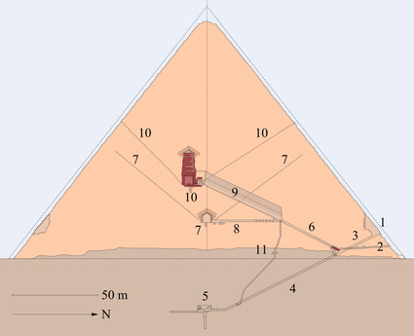
SVILUPPI FUTURI
FOTOVOLTAICO
Metamateriali, nanomateriali, strutture cristalline
Es: usare nano strutture piramidali basate sulle piramidi di Giza presentanti scanalature la cui lunghezza sia un multiplo della lunghezza della radiazione luminosa in modo da usarla come un ripetitore¹²⁾

Slide 18
CONCLUSIONI
FOTOVOLTAICO
Ulteriori analisi che si dovrebbero fare: rischio idrogeologico nelle aree selezionate, controllo attivo sul territorio delle aree selezionate, presenza di impianti FER nelle aree, incentivi europei ed investimenti statali per la conversione al sostenibile
È possibile sostituire la produzione elettrica in Sardegna da CF a FER con un investimento dai 5,7 ai 6,7 miliardi di euro a patto che le politiche conservatrici vengano lasciate da parte, che le aziende incaricate non facciano speculazioni, che l’iter burocratico sia accelerato o migliorato

Slide 19
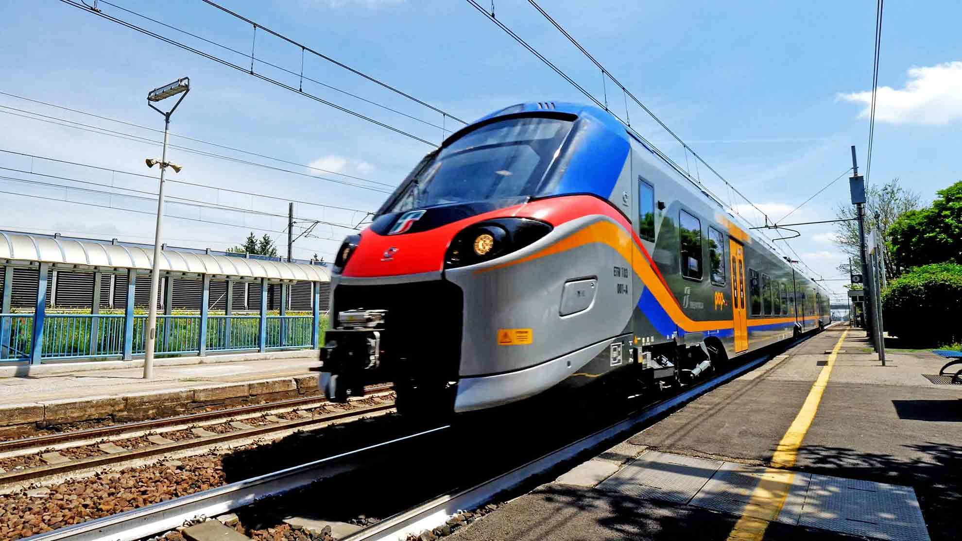

TRASPORTI Consumo stimato per il 2020
Il settore trasporti è responsabile del 40% del consumo energetico della regione (PEARS¹⁰)
Il 6,64% dei consumi, $53ktep$, è imputabile al TPL
Il 97% del consumo energetico su gomma, avviene per combustione di derivati del petrolio
Il consumo totale su gomma è pari a $797ktep$, circa $9, 27TWh$ (si noti che $1ktep=1,163∙{10}^{7}KWh$) circa $6ktep$ (gasolio) sono invece imputabili al trasporto su ferro.
Fonte | ktep
Gasolio | 444
GPL | 17
Benzina | 331
Olio combustibile | 159
Energia elettrica | 11
TOTALE | 962
TABELLA 5: Consumi energetici (in ktep) del settore trasporti stimati per il 2020 in Sardegna (terrestri + marittimo).

Slide 20

DOMANDA DI MOBILITA’ SU GOMMA (stimata per il 2020)
Per domanda di mobilità si intende l’effettivo fabbisogno di trasportare persone e merci, quantità misurabili rispettivamente come:
$Mpass×km$ e $Mt×km$
Domanda di mobilità | Trasporto passeggeri privato | Trasporto passeggeri pubblico | Trasporto merci veicoli leggeri | Trasporto merci veicoli pesanti
Gasolio | 9754 | 1695 | 1933 | 1060
GPL | 510 | - | 16 | 1
Benzina | 10602 | 8 | 106 | 5
Energia elettrica | 3 | 3 | 1 | 3
TOTALE | 20869 | 1706 | 2056 | 1069
Tabella 6: Fabbisogni di mobilità del settore trasporti su gomma stimati per il 2020 in Sardegna (Mpasseggeri*km per il trasporto passeggeri e Mt*km per il trasporto merci, dove si intendono leggeri i veicoli di massa $<3,5t$ e pesanti i veicoli di massa $≥3,5t$) (Fonte: elaborazione RSE)

Slide 21
DOMANDA MOBILITA’ SU GOMMA 2020-2040
Basandosi sullo scenario nazionale PNIEC¹¹ è possibile proiettare nel periodo 2020-2040 i fabbisogni energetici del settore trasporti, mostrando, come lecito aspettarsi, un incremento di tutte le voci:
 | 2010 -2020 | 2020 -2030 | 2030 -2040
Trasporto passeggeri privato | +0,13% | +0,56% | +0,15%
Trasporto passeggeri pubblico | +0,50% | +0,36% | +0,31%
Trasporto merci | +0,74% | +1,14% | +0,59%
Tabella 7: Evoluzione media annua della domanda di mobilità nello scenario PNIEC

Slide 22
Grafico : Evoluzione dei fabbisogni di mobilità nel settore trasporti in Sardegna (2020-2040)
(Fonte: elaborazione RSE)

Slide 23
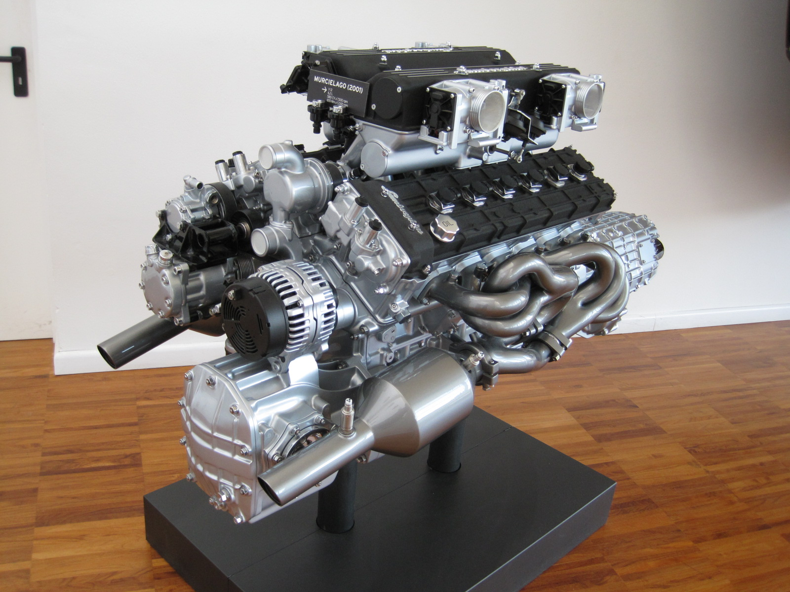

CONSUMO TRASPORTI A GASOLIO E BENZINA
L’energia spesa da un veicolo durante il moto, può essere modellizzata in tre contributi principali:
Energia spesa per accelerare il mezzo alla velocità di percorrenza (energia cinetica, dissipata in frenata
Energia spesa per combattere l’attrito con l’aria
Energia spesa per combattere l’attrito volvente degli pneumatici sull’asfalto
Questa energia viene prelevata dal carburante mediante un processo di combustione interna
Il processo avviene con una certa efficienza ($0,3≤η≤0,4$)
$$\frac{E}{d}=\frac{1}{η}\left(\frac{1}{2}m\frac{v^{2}}{d}+\frac{1}{2}{ρc}_{d}Av^{2}+C_{rr}mg\right)$$

Slide 24


VANTAGGI E SVANTAGGI ELETTRIFICAZIONE TRASPORTI
Efficienza maggiore di un fattore 3 ($η≈0,9$)
Parziale recupero dell’energia spesa in frenata (circa 20%)
Riduzione dei consumi e delle emissioni di CO₂ (a patto che l’energia di ricarica dell’automobile provenga da impianti FER)
Autonomia: le migliori batterie hanno una densità energetica molto minore dei carburanti
$$ρ_{B}≈{10}^{−1}\frac{KWh}{Kg}≪ρ_{C}≈10\frac{KWh}{Kg}$$
33 volte più massa per eguagliare il
range dei mezzi a carburante.
Costo elevato dettato dall’utilizzo delle migliori batterie in commercio

Slide 25
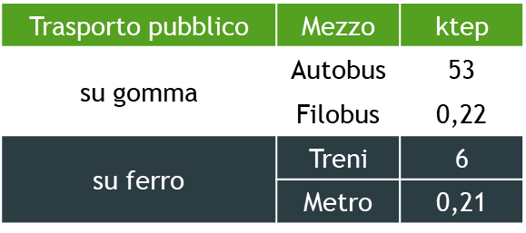
Elettrificazione del settore trasporti
È possibile agire direttamente sul trasporto pubblico rendendolo totalmente elettrificato mediante la sostituzione in blocco dell’infrastruttura preesistente
È possibile agire indirettamente sul trasporto privato rendendo più appetibile il trasporto pubblico in modo da ridurre la domanda di mobilità privata (riducendone i consumi) e mediante un sistema che incentivi l’acquisto di veicoli a trazione elettrica a supporto di quelli già esistenti
Tabella 8: Consumo energetico trasporto pubblico per mezzo di trasporto (ktep)

Slide 26
Elettrificazione parco autobus
Il trasporto pubblico extraurbano su autobus dell’intera regione è gestito dall’azienda ARST, che inoltre eroga il servizio urbano nei centri abitati di Alghero, Carbonia, Iglesias, Macomer e Oristano
Il trasporto pubblico urbano nei centri abitati maggiori dell’isola è invece sotto il controllo delle aziende CTM Cagliari e ATP Sassari
Parco mezzi ARST consta di 838 autobus a trazione diesel e benzina, che secondo il bilancio ARST hanno percorso 38 MLN di Km nel 2019
Parco mezzi CTM consta di 231 autobus a trazione diesel e benzina e 32 filobus (263 in totale)
Parco mezzi ATP consta di 108 autobus a trazione diesel e benzina

Slide 27

La sostituzione dell’intero parco autobus con veicoli a trazione elettrica non pare essere troppo proibitiva in termini di autonomia e costi
Un autobus elettrico ad uso urbano con una sola ricarica (250-350 kWh) percorre mediamente 200-300 km (autonomia di 13-18h di utilizzo)
consumo medio nelle aree urbane di $1,5 \frac{kWh}{km}$e un costo medio di "chilometraggio" pari a $0,27\frac{\text{€}}{km}$ ¹³
Costo medio autobus elettrico si attesta sui €400000, cui si aggiungono costi trasformazione delle infrastrutture adibite a gestione e manutenzione
L’azienda CTM programma infatti di completare la transizione entro il 2036, con una spesa che si aggirerebbe intorno a €156 M ¹⁴ (circa €93 M parco mezzi)
ATP potrebbe completare la transizione con un costo simile per l’infrastruttura ed il singolo veicolo, dunque circa €93 M (circa €43 M parco mezzi)
Per quanto riguarda ARST, quasi totale assenza dati utili

Slide 28

Stima guadagno energetico
Secondo il bilancio 2019¹⁵ CTM ha percorso $1216667km$, con una spesa energetica di $0,511ktep$
Stimando un incremento della domanda di mobilità pubblica, in linea con le previsioni per l’isola, per il 2040 (+0,67%):
il consumo energetico dovrebbe calare a circa $0,171ktep$ (-66,54%)
Non è stato possibile reperire dati utili da ATP Sassari, ma si stima ragionevolmente un guadagno simile in termini percentuali

Slide 29
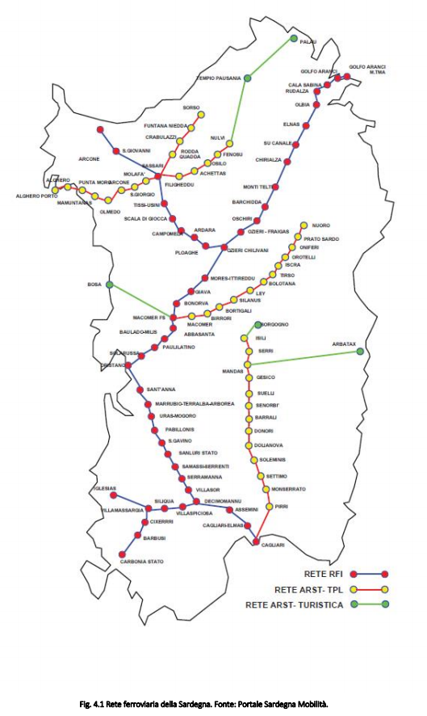

ELETTRIFICAZIONE FERROVIARIA
La rete si estende per circa 1.035 km di lunghezza
Esercizio dell'attività ferroviaria nell'isola è di competenza delle aziende RFI-Trenitalia (4 tratte, $432km$) e ARST (5 tratte, $205km$)
Elettrificazione della rete ferroviaria tramite alimentazione da rete di fornitura esterna. Realizzazione della linea aerea di contatto e rotaie elettrificate
Noti alcuni progetti per l’elettrificazione in via di attuamento nella penisola è possibile stimare il costo della conversione elettrica rispetto alla lunghezza del tracciato

Slide 30

I dati raccolti sono stati sfruttati per stimare il costo medio per km e il conseguente costo ipotetico per l’elettrificazione di tutta la linea ferroviaria¹⁷
$Costo3={Tr}_{tot}∗1,07\frac{\text{M}\text{€}}{km}=680 MLN$
Tratta | km | Costo (M€) | M€/km | Stato
Palermo-Trapani | 87 | 72,1 | 0,83 | preesistente
Lamezia-Terme Sibari | 216 | 175 | 0,81 | preesistente
Empoli-Siena | 76 | 100 | 1,32 | preesistente
Biella-Santhià | 26,7 | 12,7 | 0,48 | preesistente
Milano-Cortina | 176 | 230 | 1,31 | preesistente
Tabella 8: Consumo energetico trasporto pubblico per mezzo di trasporto (ktep)
M€/km | Scarto (M€/km) | Err. Rel.
1,07 | 0,25 | 0,24
Tabella 9: Costo medio a km, scarto, errore relativo

Slide 31

Sostituzione intero parco treni: locomotive con sistemi di strisciamento per realizzare almeno due contatti elettrici costanti (ruote-rotaie e trolley-linea aerea di contatto)
Sostituendo il parco treni volendo conservare le varie capienze si possono
Sostituire i «minuetto» diesel con «minuetto» elettrici¹⁸
$$Costo4=40∗3,3 M\text{€}=132 M\text{€}$$
Sostituire i restanti treni (dimensioni superiori) con TSR AnsaldoBreda¹⁸ da 306 posti
$$Costo5=38∗5,44M\text{€}=207 M\text{€}$$
$$Costo totale=339 M\text{€}$$

Slide 32
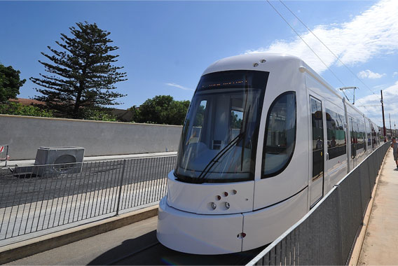
Progetti e incentivi
Il Parlamento europeo ha approvato in via definitiva il Just Transition Fund (JTF) che «Aiuterà i paesi dell’Ue a far fronte all’impatto sociale ed economico della transizione verso la neutralità climatica» per un complessivo di 17,5 miliardi di Euro. «Per essere ammissibili, i progetti devono concentrarsi su diversificazione economica, riconversione o creazione di posti di lavoro, oppure contribuire alla transizione verso un’economia europea sostenibile, circolare e climaticamente neutra. Particolare attenzione sarà dedicata alle specificità di isole, zone insulari e regioni ultraperiferiche»
La quota degli investimenti forniti dai finanziamenti dell’Ue è fissata a un massimo di 85% per le regioni meno sviluppate, 70% per le regioni in transizione e 50% per le regioni più sviluppate ²⁰

Slide 33
Il comune di Sant’Antioco propone di sfruttare il "Just Transition Fund" per la realizzazione una metropolitana che colleghi Calasetta a Carbonia (27 km)¹⁹
2019: Bando della Regione per le PMI di 4 milioni di euro a sportello per sostituire i veicoli a motore. Il bando era rivolto alle imprese sarde operative da almeno 5 anni. Gli interventi consisterono nella sostituzione di un veicolo a motore di proprietà dell’impresa richiedente con un veicolo elettrico nuovo di fabbrica, della stessa tipologia di quello dismesso. Rimborso fino al 75% del costo del veicolo con spesa minima 1500 euro²¹. Questo bando pare sia annualmente riproposto (2020)²²

Slide 34
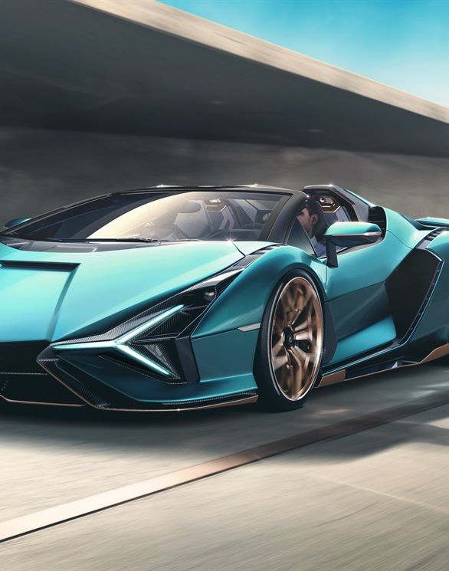
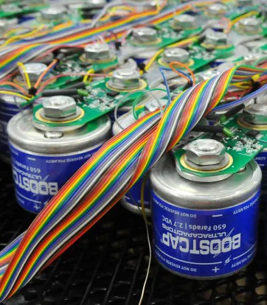
SVILUPPI FUTURI
TRASPORTI
Miglioramento batterie auto, utilizzo di nuovi materiali e aumento dell’efficienza
Esempio: super condensatore Lamborghini Siàn (“Metal-Organic Frameworks” (MOF) ) che raddoppia la densità energetica rispetto alle precedenti batterie¹³⁾

Slide 35
CONCLUSIONI
TRASPORTI
L’elettrificazione del sistema trasporti, integrata in uno scenario di conversione regionale all’approvvigionamento energetico sostenibile, sia una soluzione competitiva e in linea con le politiche in termini di transizione energetica nell’UE.
In ambito pubblico è possibile attivare piani competitivi di sostituzione e conversione del sistema attuale alla trazione elettrica, con grandi vantaggi in termini di consumo energetico.
I costi ancora proibitivi e l’assenza di un’infrastruttura di ricarica regionale limitano la diffusione su larga scala in ambito privato. Necessita, pertanto, un sistema di incentivi accessibili al privato cittadino.

Slide 36
Grazie per l’attenzione !!

Slide 37
Appendice
1)https://www.arera.it/allegati/operatori/pds/200731_RSE_Studio_Infrastrutture_Sardegna_FINALE.pdf
2) https://www.unionesarda.it/economia/centrali-elettriche-essenziali-in-sardegna-restano-quattro-f21p2hti
3) https://www.cobascagliari.org/wp-content/uploads/2020/01/DocumentoEnergiaSardegna_phase-out2025.pdf
4) http://www.sardegnaagricoltura.it/index.php?xsl=443&s=46641&v=2&c=3535
5) https://www.statisticheitalia.it/sardegna/nuoro/zone-altimetriche.html
6) https://www.rinnovabili.it/energia/termodinamico/solare-termodinamico-sardegna/

Slide 38
7)https://delibere.regione.sardegna.it/protected/54141/0/def/ref/DBR54000/
8) https://portal.sardegnasira.it/web/sardegnaambiente/dettaglio-progetti-via?idOst=38257
9)https://delibere.regione.sardegna.it/protected/51950/0/def/ref/DBR51922/
10)https://www.gse.it/normativa_site/GSE%20Documenti%20normativa/SARDEGNA_DGR_n59-89__27_11_2020.pdf
11)https://www.mise.gov.it/images/stories/documenti/PNIEC_finale_17012020.pdf
14) https://www.autobusweb.com/wp-content/uploads/2020/06/Presentazione-rse_corretta-1.pdf

Slide 39
15) https://www.ansa.it/canale_motori/notizie/eco_mobilita/2021/05/11/recovery-ctm-30-milioni-per-bus-elettrici-a-cagliari_948fed73-afd8-40ca-902d-5424448bed7a.html
16) https://ctmcagliari.portaletrasparenza.net/media/files/Bilancio%20d'esercizio%202019.pdf
12)https://www.ansa.it/canale_scienza_tecnica/notizie/energia/2018/08/01/grande-piramide-i-fisici-scoprono-il-segreto-della-sua-energia-_172052f1-4547-47cf-8faf-78b79ec92c47.html
13) https://www.lamborghini.com/it-en/news/lamborghini-ibride-e-mit-brevetto-per-supercondensatori
17) https://www.ilsole24ore.com/art/fs-investimenti-14-miliardi-l-elettrificazione-rete-AD4vWjn

Slide 40
18) http://www.stagniweb.it/costi_tr.htm
19) https://www.comune.santantioco.ca.it/articolo/just-transition-fund-progetto-intermodalita-trasporto-urbano-carbonia-santantioco-calasetta
20) https://greenreport.it/news/economia-ecologica/approvato-il-just-transition-fund-ue-175-miliardi-di-euro-per-una-transizione-giusta-verso-uneconomia-verde/
21) https://www.sardegnaimpresa.eu/it/agevolazioni/aiuti-alle-piccole-e-medie-imprese-lo-sviluppo-della-mobilita-elettrica-sardegna
22) https://www.regione.sardegna.it/index.php?xsl=2425&s=383006&v=2&c=15035&t=1&tb=15028

